Slide 1
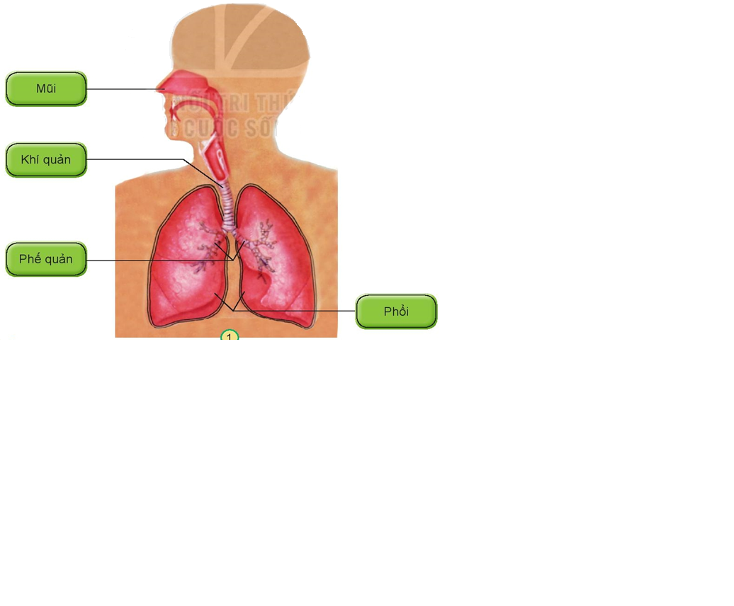

Hoạt động khám phá
1. Quan sát hình dưới đây, chỉ và nói tên các bộ phận chính của cơ quan hô hấp.

Slide 2
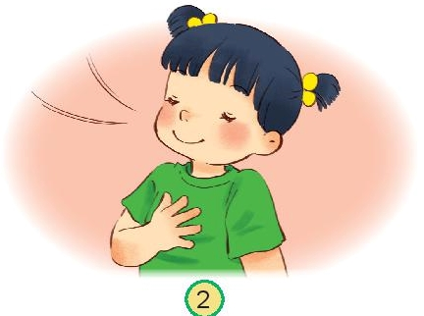
Hoạt động khám phá
2. Em hãy đặt tay lên ngực, thực hiện động tác hít thở sâu bằng mũi, cho biết lồng ngực thay đổi như thế nào khi hít vào và thở ra.

Slide 3
Hoạt động khám phá
Hoạt động 3:
Chức năng của
cơ quan hô hấp

Slide 4
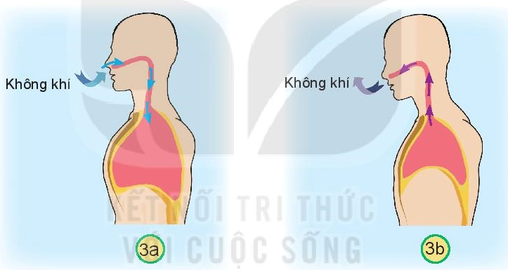
Hình nào thể hiện hoạt động hít vào?

